Slide 1
«Сағадат Нұрмағамбетов атындағы
№72 жалпы орта білім беретін мектебі»
шаруашылық жүргізу құқығындағы мемлекеттік коммуналдық кәсіпорны
педагог-ұйымдастырушының
2022-2023 оқу жылына арналған
есебі
Педагог-ұйымдастырушы: Тасходжаева Г.Р.

Slide 2
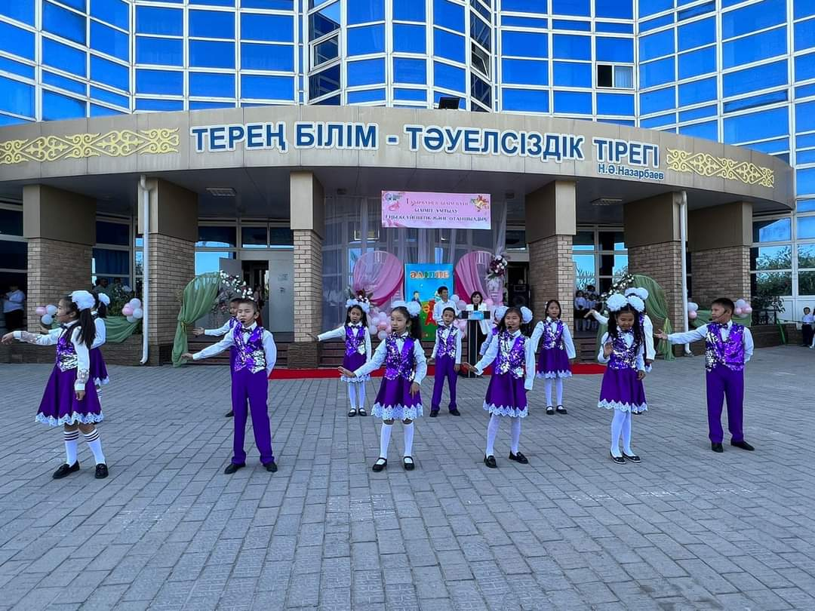
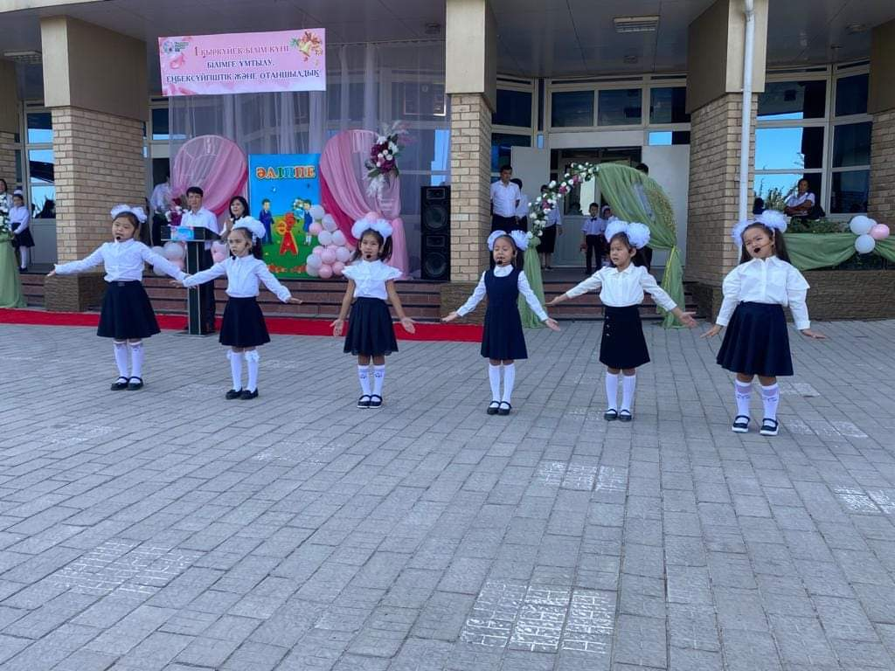
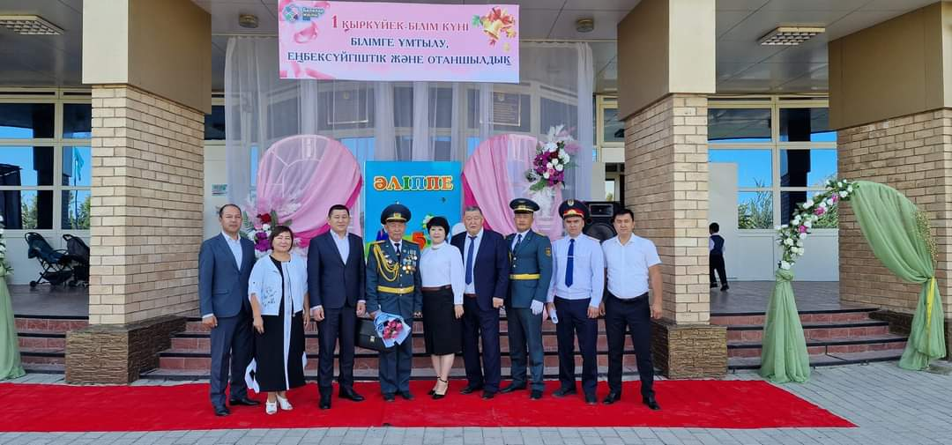
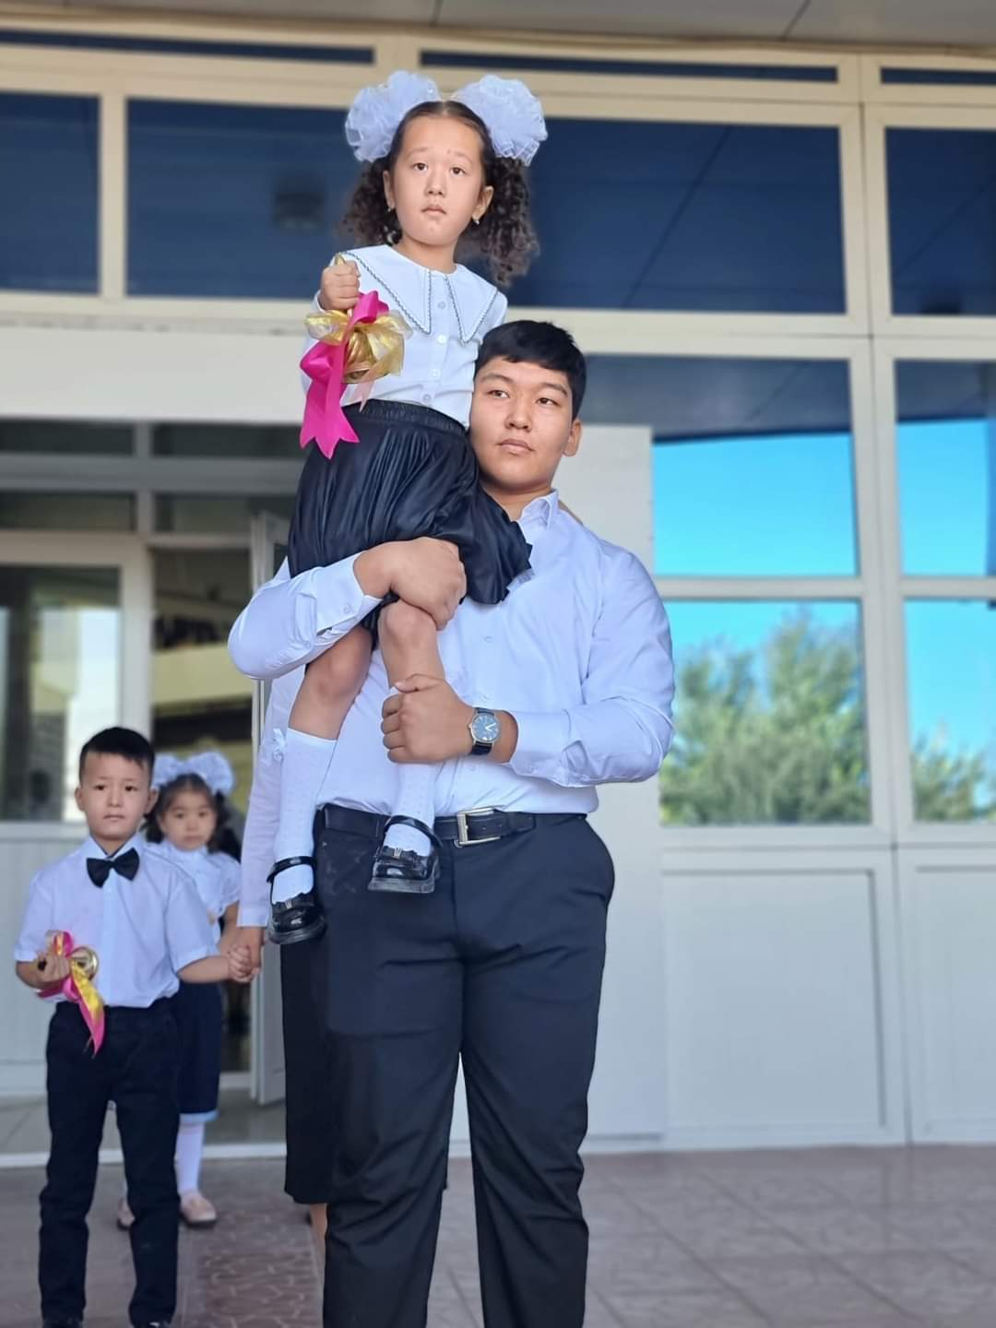
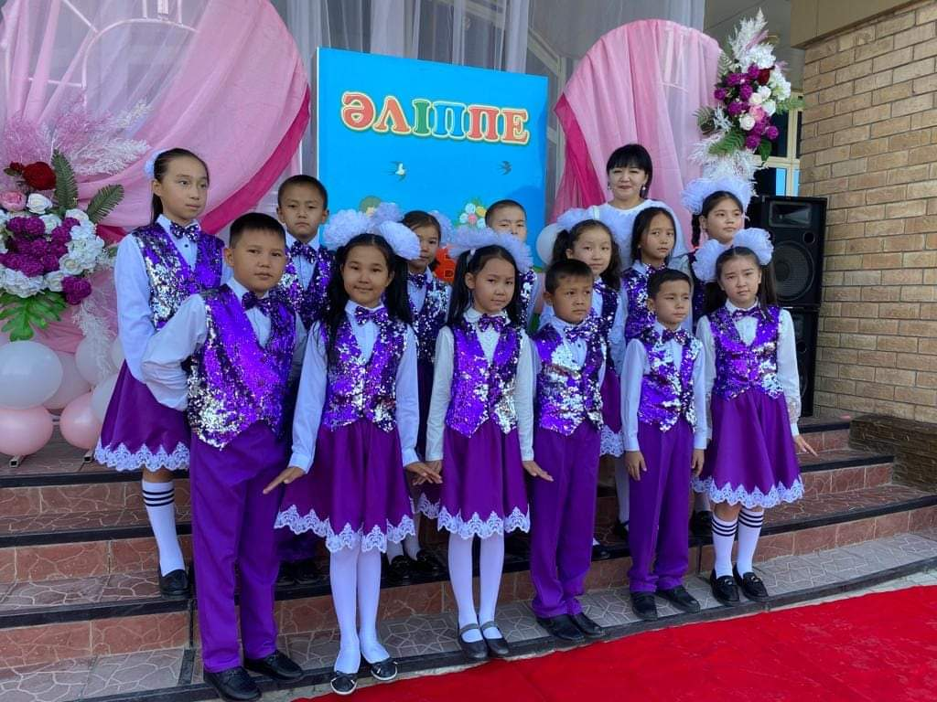
«БІЛІМГЕ ҰМТЫЛУ,ЕҢБЕКСҮЙГІШТІК ЖӘНЕ ОТАНШЫЛДЫҚ»
тақырыбындағы бірыңғай сынып сағаттары өткізілді.

Slide 3
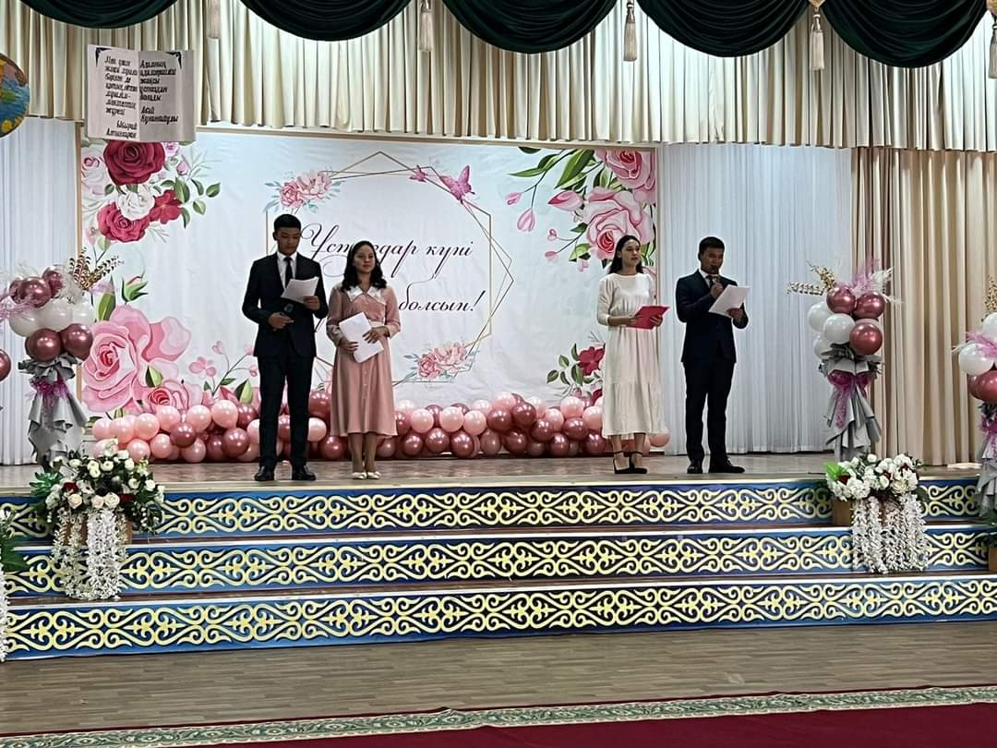
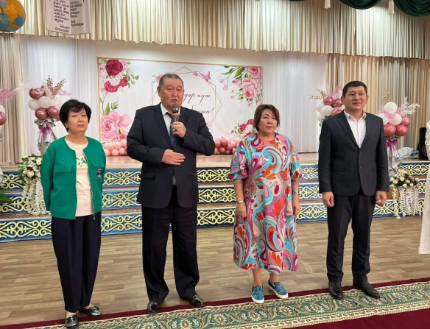
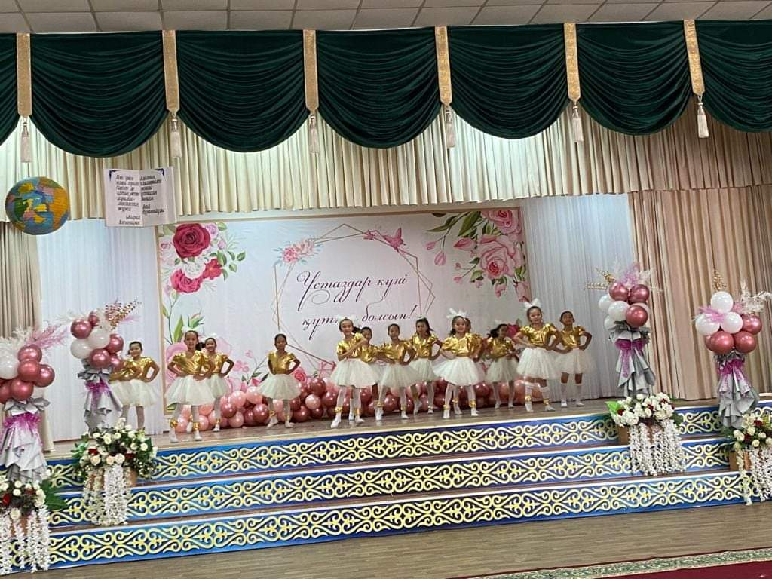
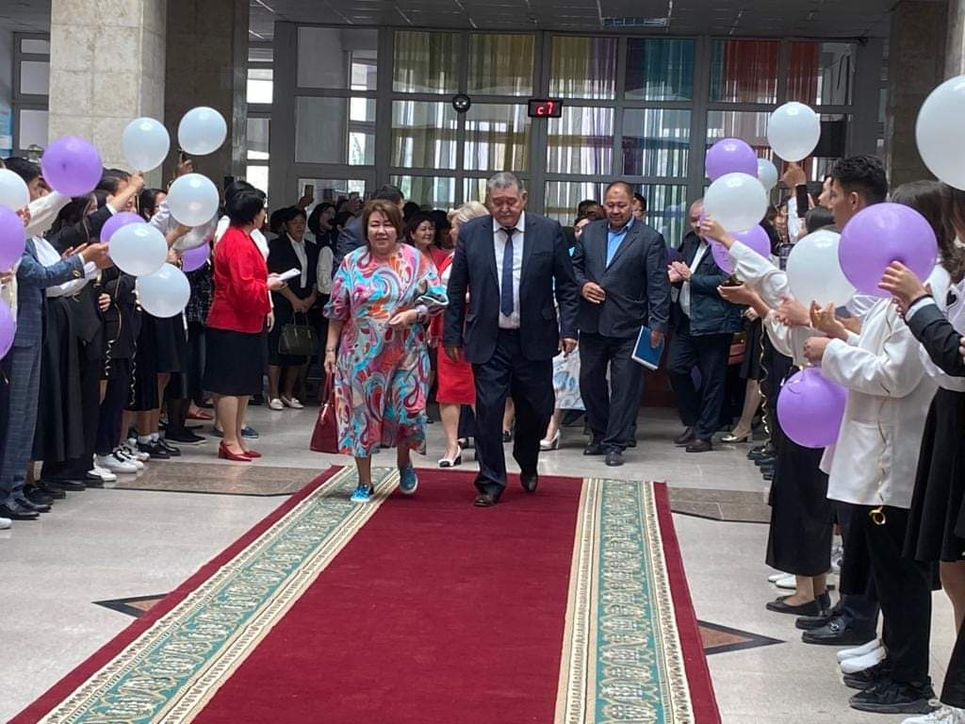
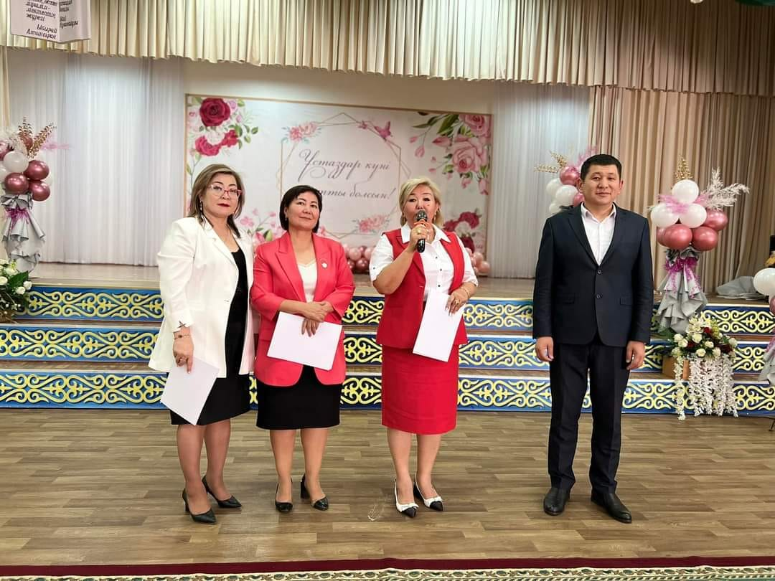
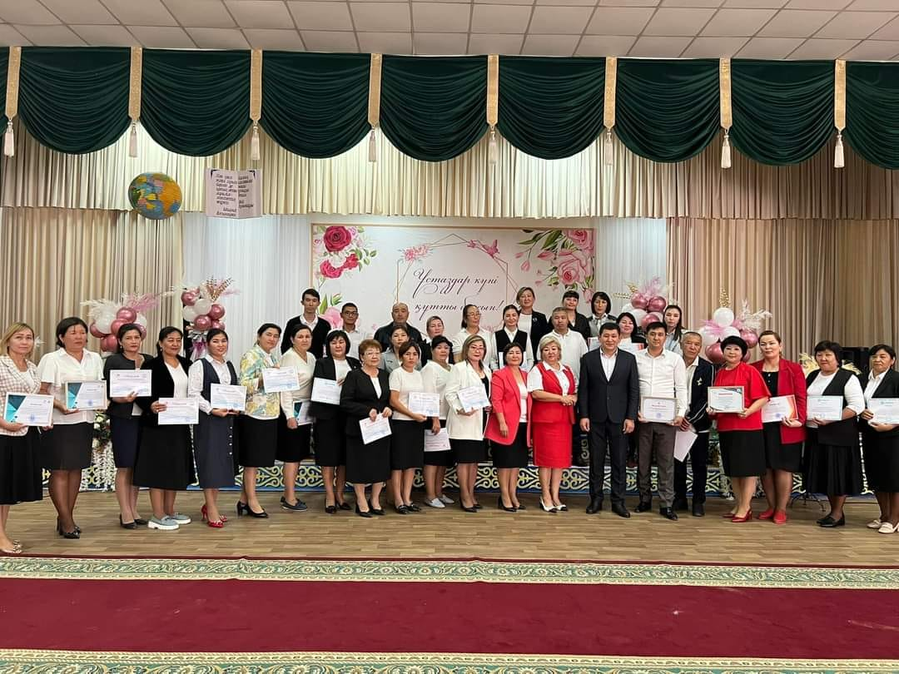
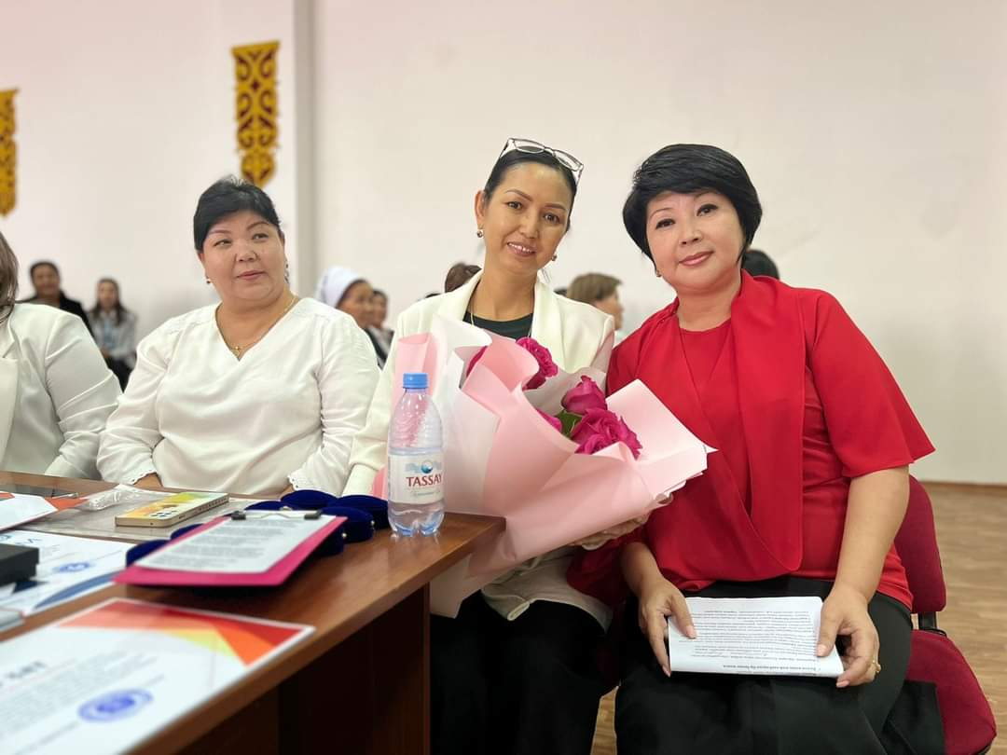
Ұстаз бақыты-
шәкірт құрметі

Slide 4
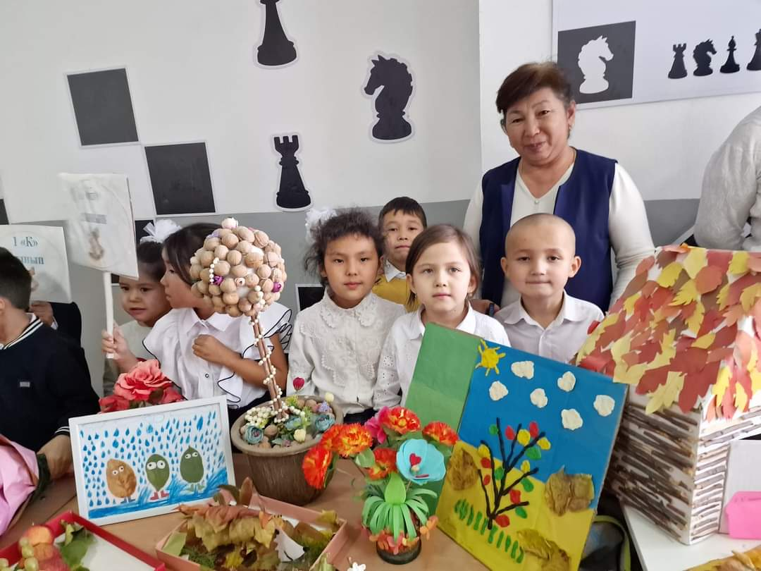
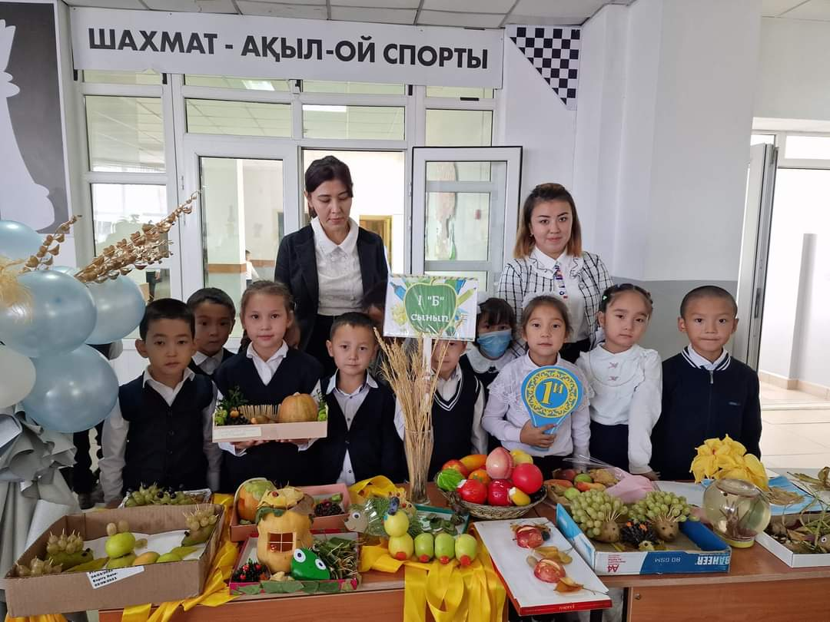
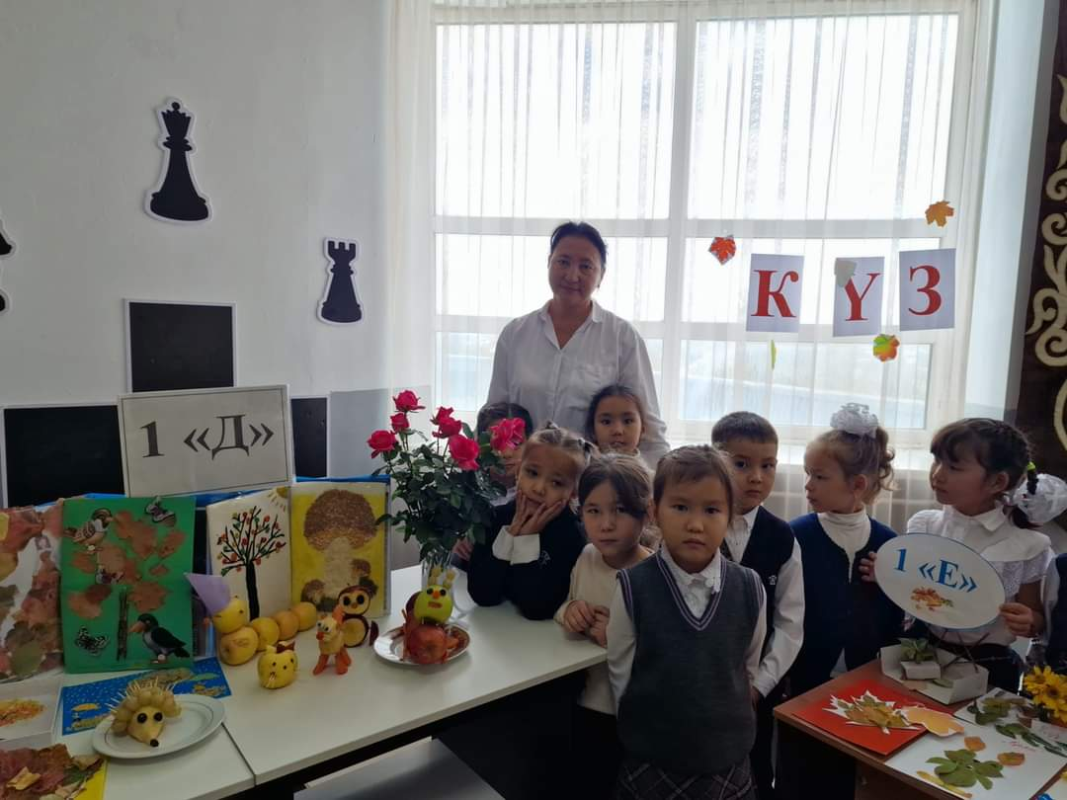
1-сыныптар арасында ұйымдастырылған
“Күз сыйы-2022” байқауы

Slide 5
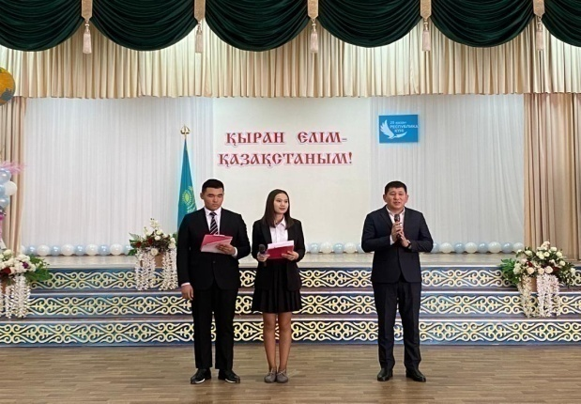
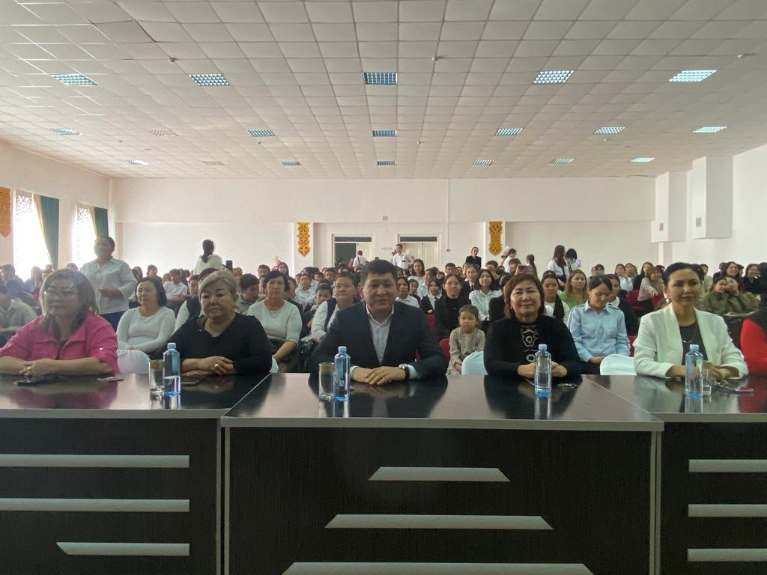
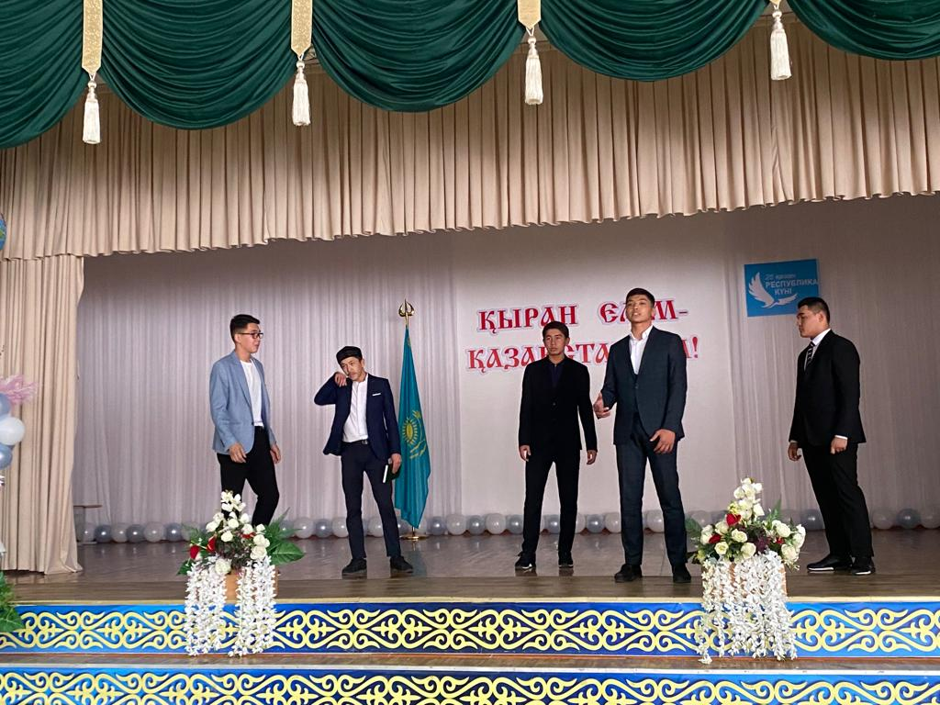
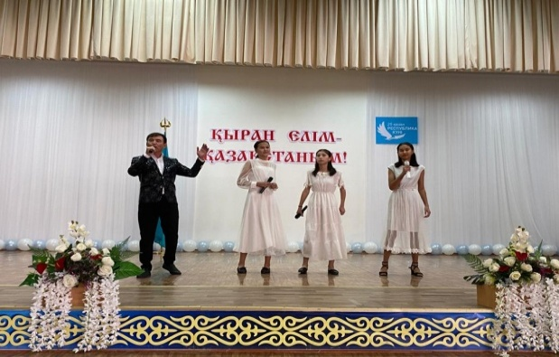
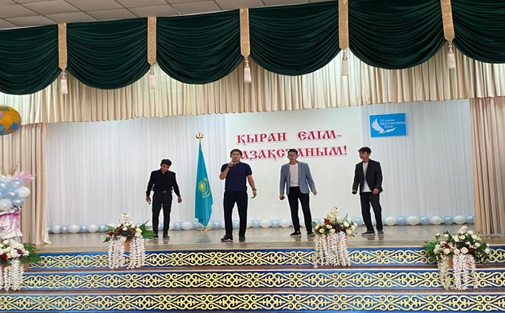
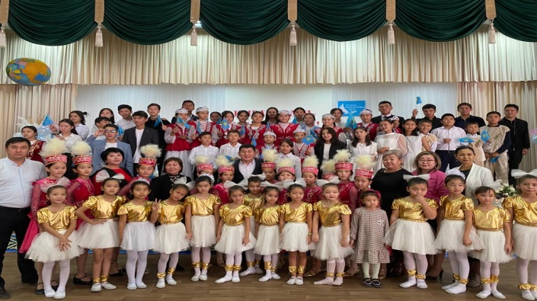
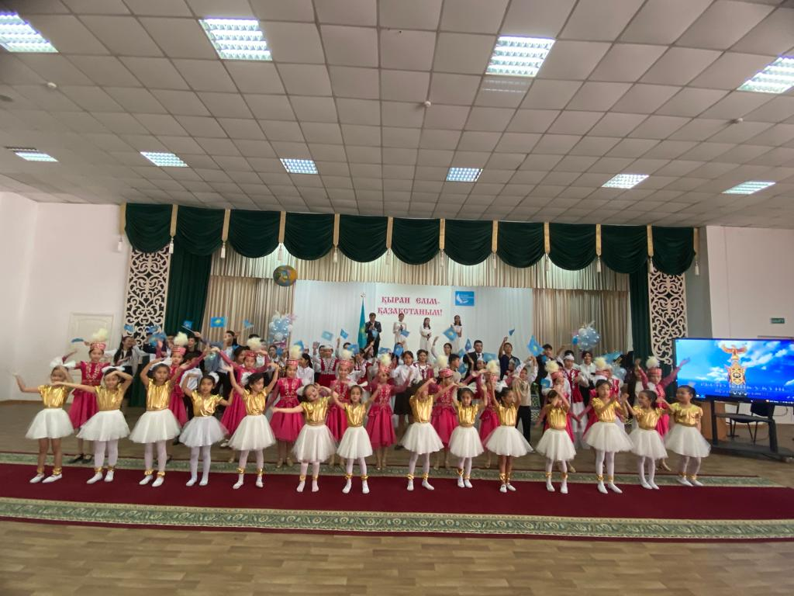
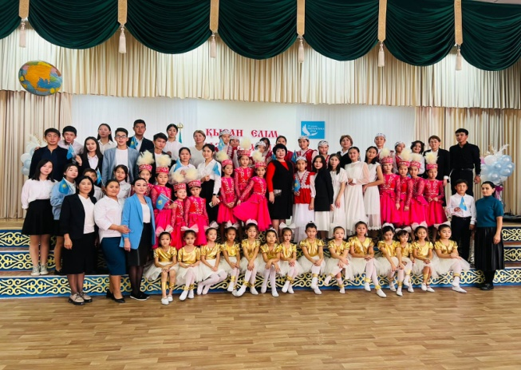
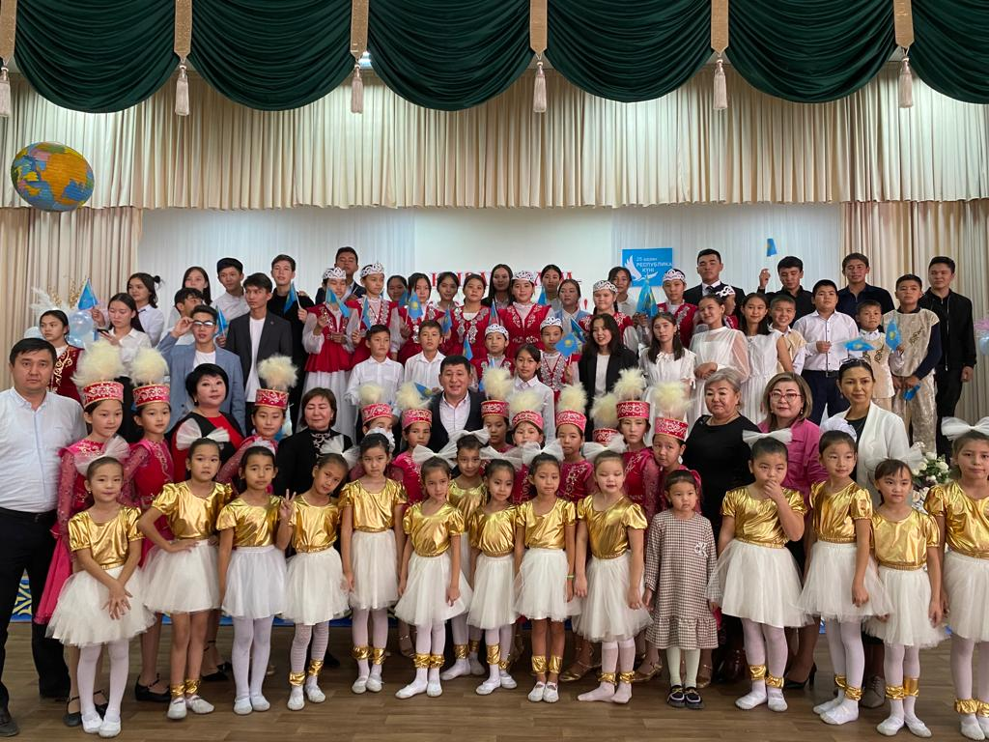
25 қазан- Республика күніне орай өткізілген
«ҚЫРАН ЕЛІМ-ҚАЗАҚСТАНЫМ» атты іс-шара

Slide 6
«Бала құқығы-адам құқығы онкүндік аясында ұйымдастырылған» «Әр баланың құқығы бар»
тақырыбындағы суреттер көрмесі

Slide 7
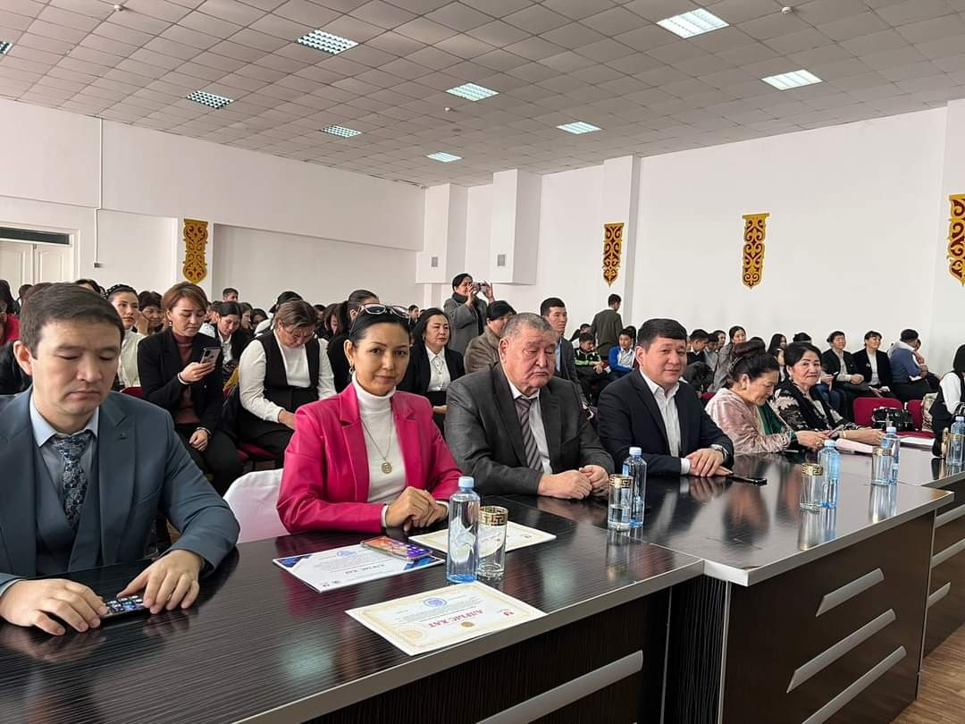
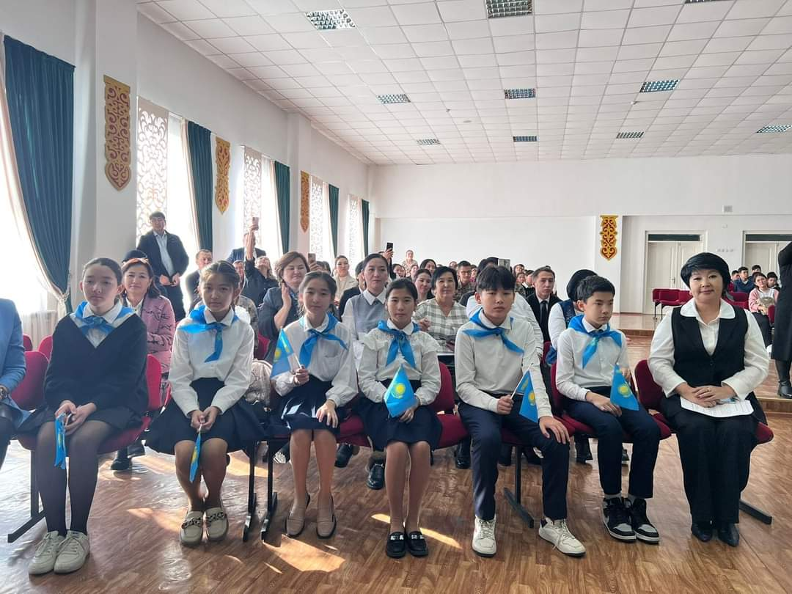
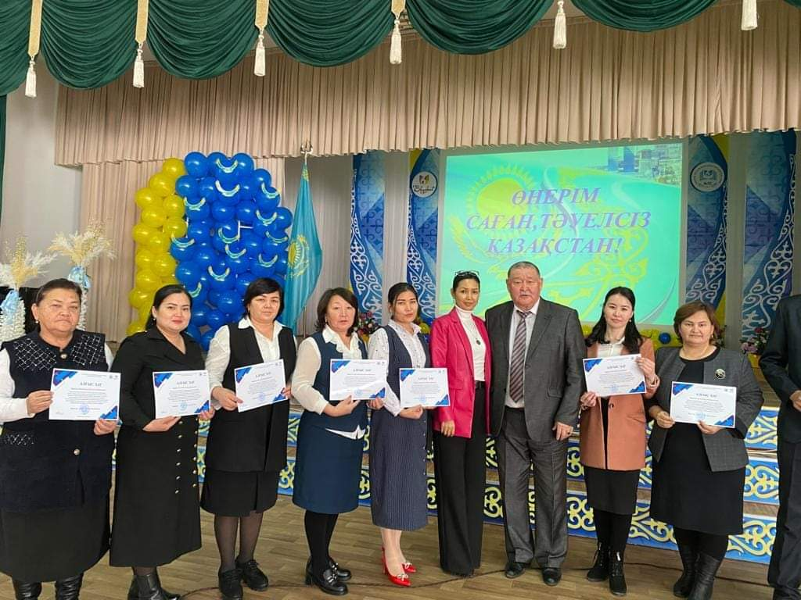
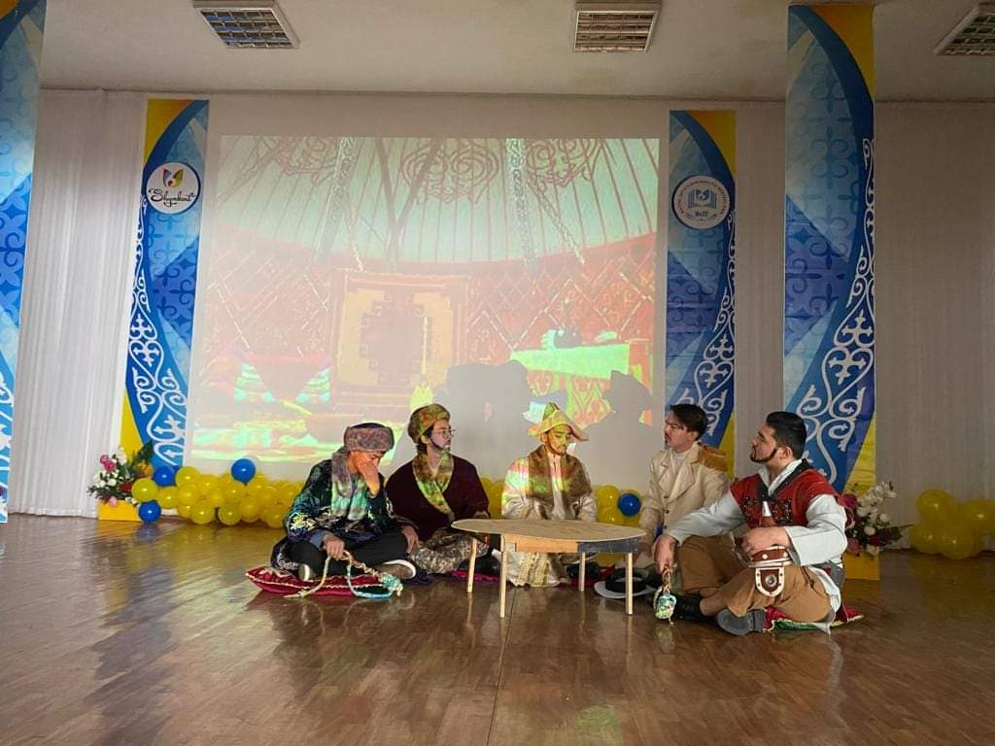
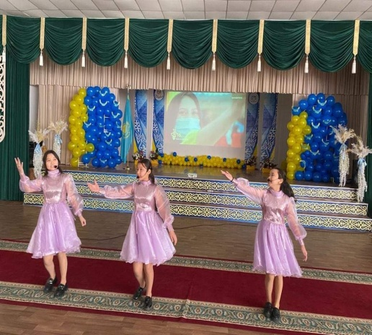
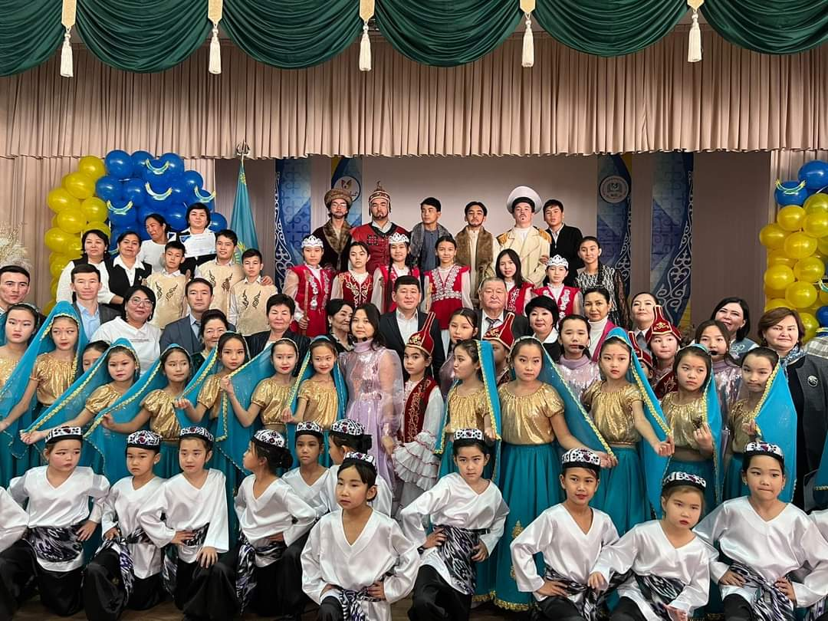
«Өнерім саған,Тәуелсіз Қазақстан!»

Slide 8
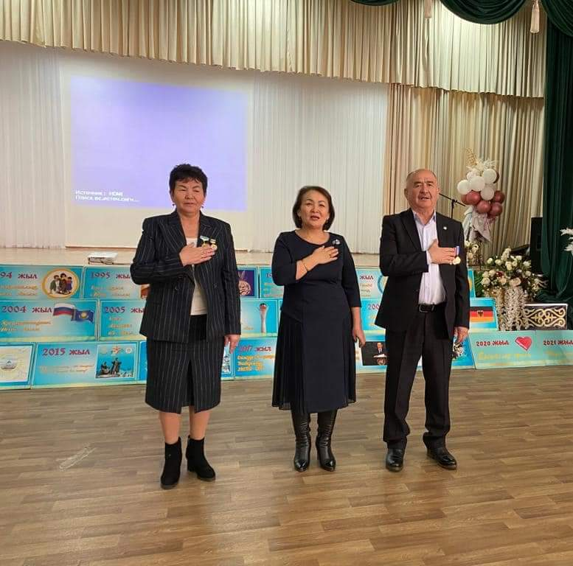
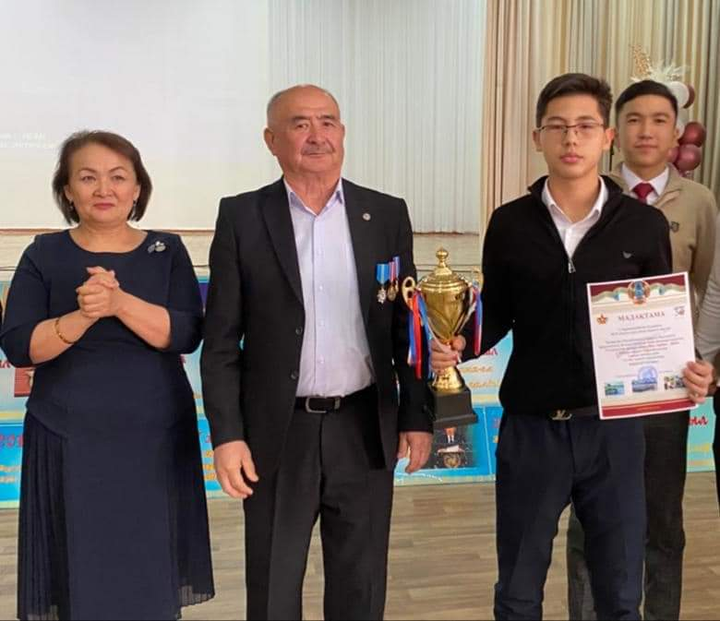
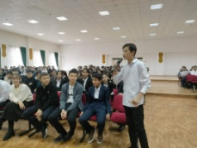
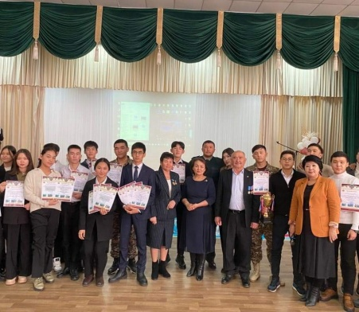
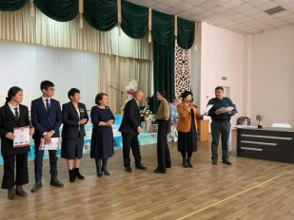
«Желтоқсанда мұзда жанған алауы, желбіретті тәуелсіздік алауы»
тақырыбындағы желтоқсаншылармен кездесу кеші

Slide 14
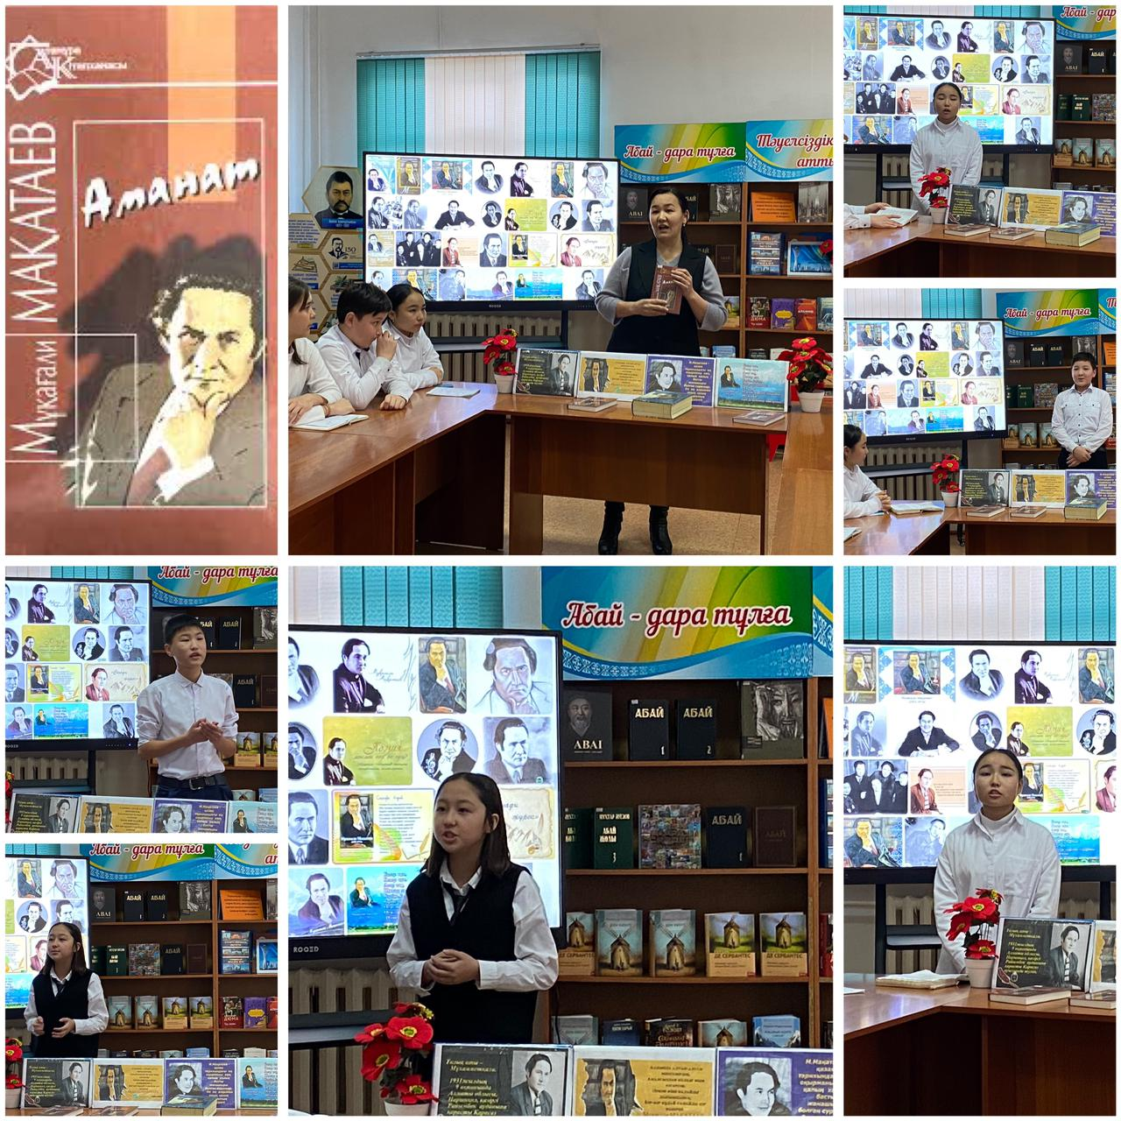

Slide 20
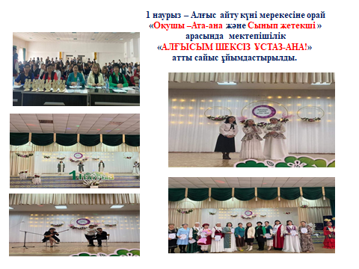

Slide 22
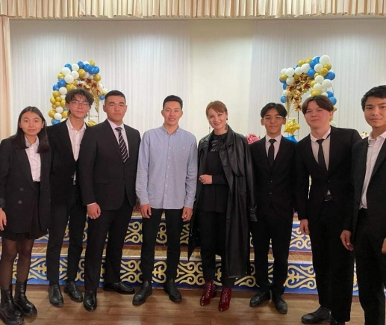
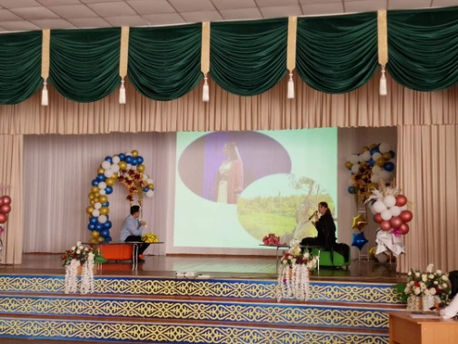
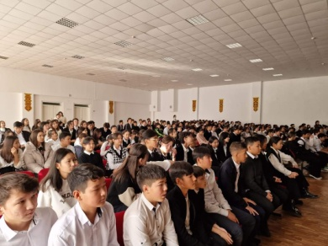
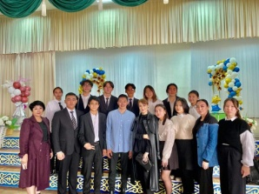
Ж.Шанин атындағы Ұлттық өнер академиялық қазақ драма театрының әртістері
Жамила Наушабайқызы мен Нүркен Оразханұлымен кездесу

Slide 23
11 сынып түлектернің ұйымдастыруымен өткен «Алғысым шексіз»
атты мерекелік кеш

Slide 24
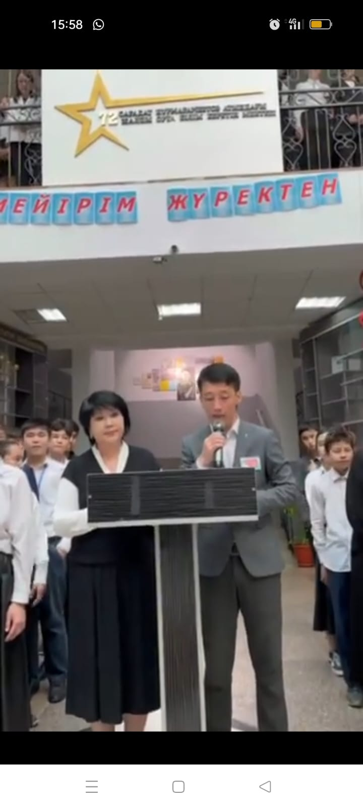
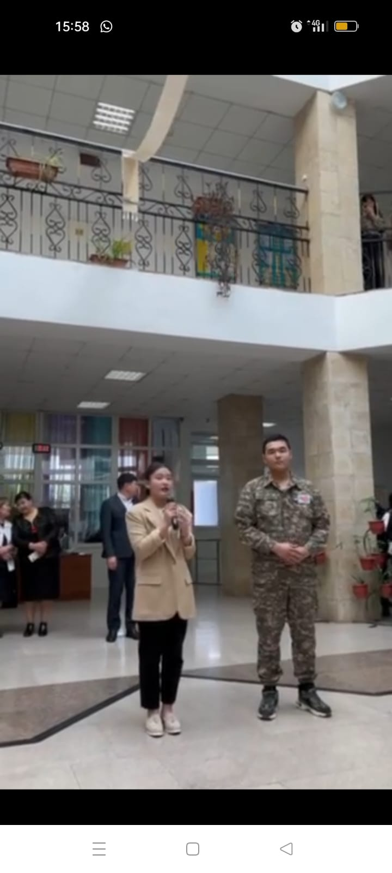
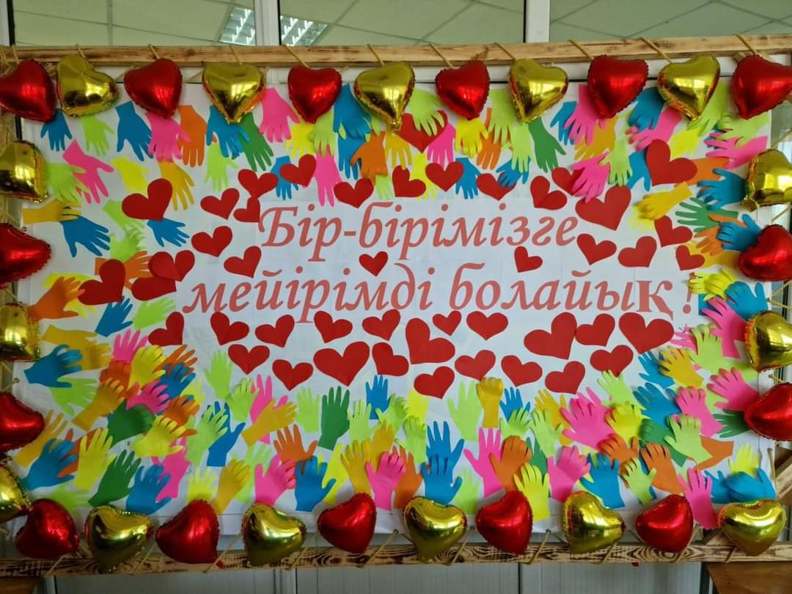
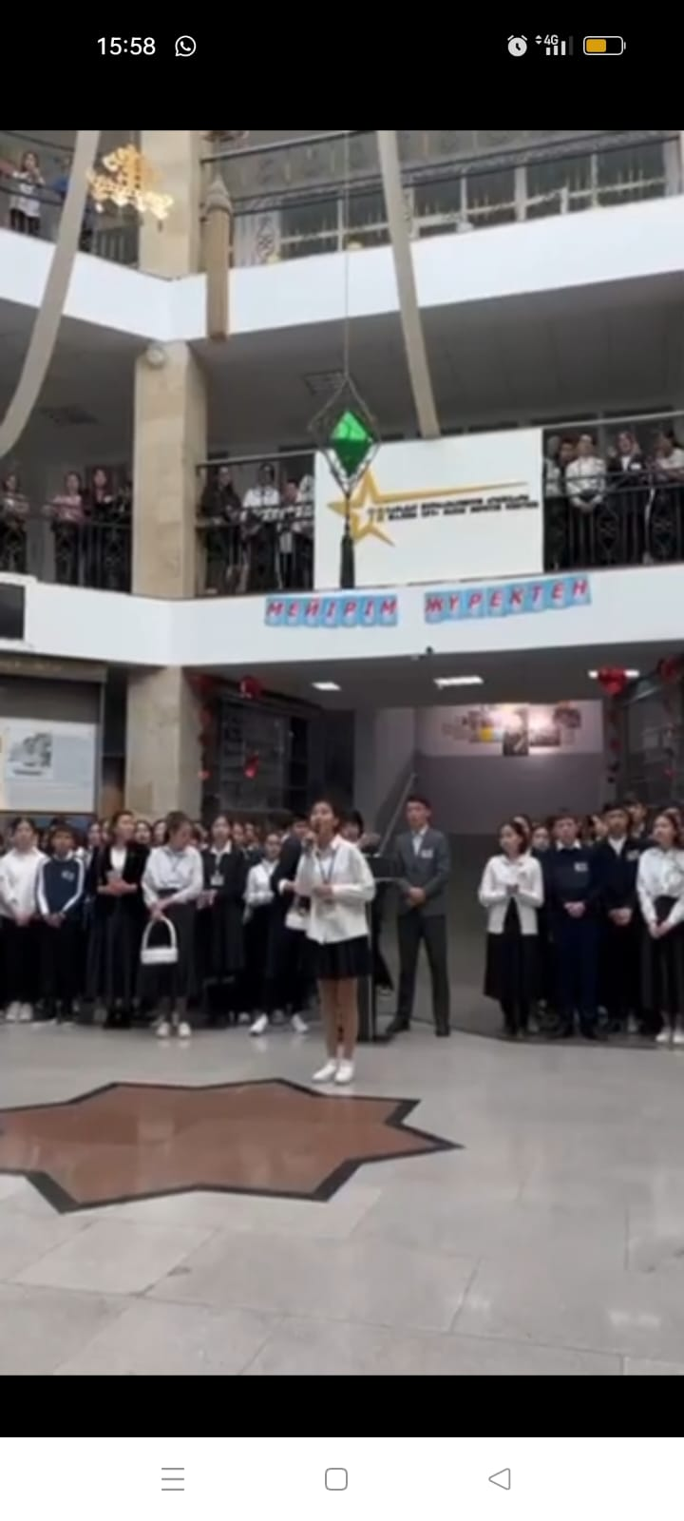
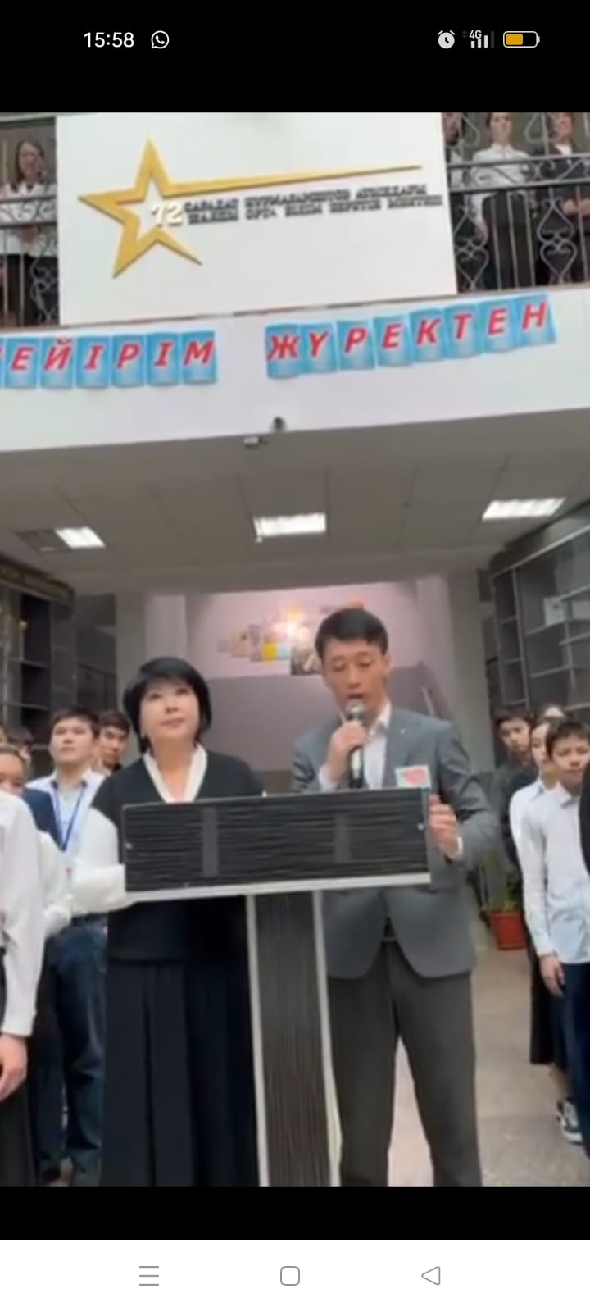
«МЕЙІРІМ ЖҮРЕКТЕН»
айлығының ашылуы

Slide 25
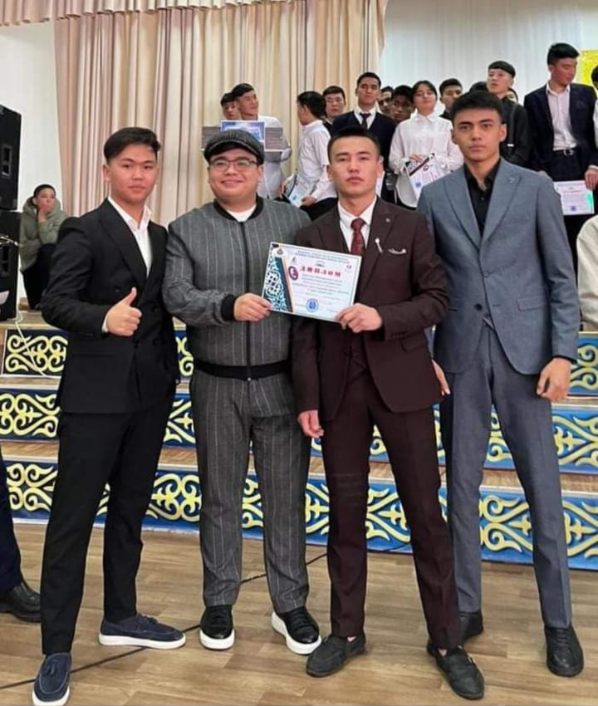
«Мектеп парламенті» арасында өткізілген
аудандық жайдарман ойындары

Slide 26
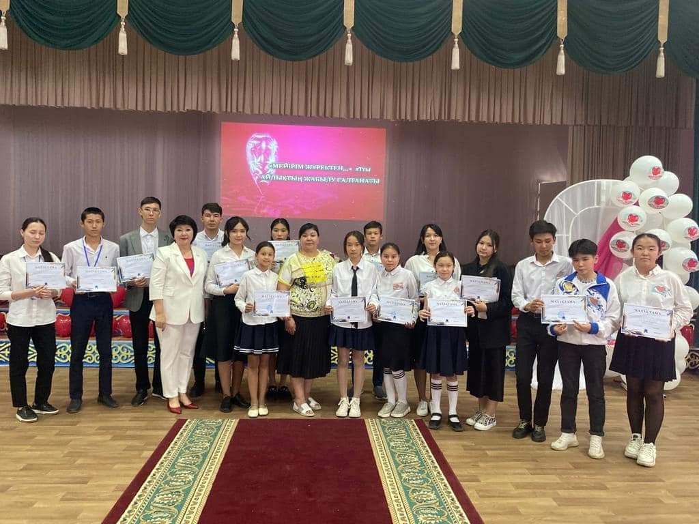
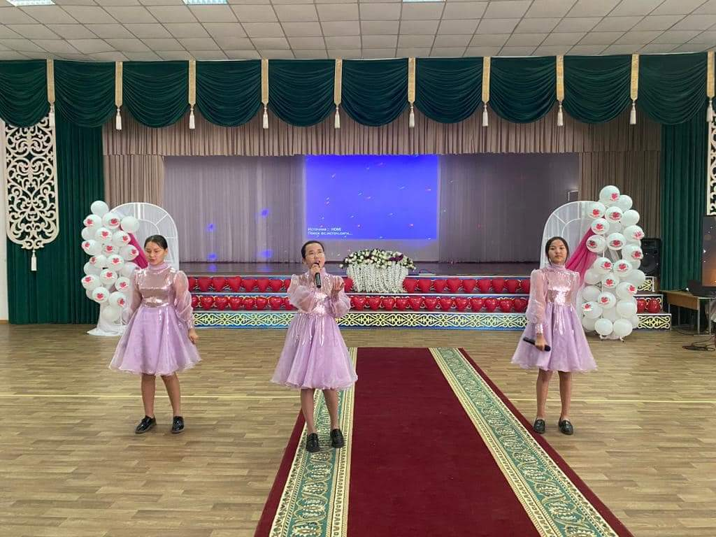
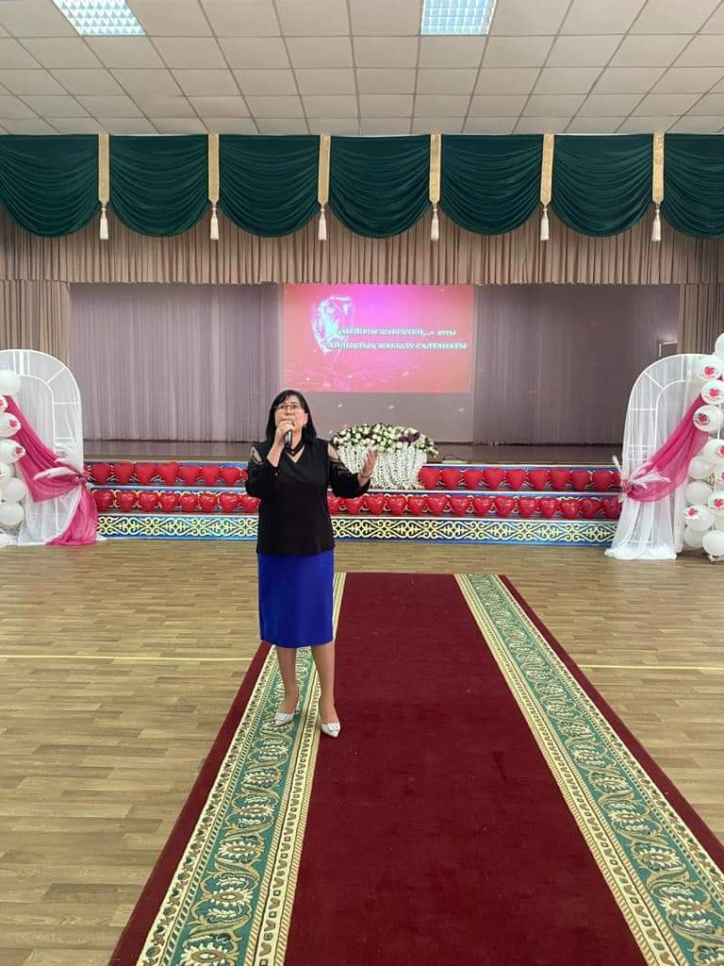
«МЕЙІРІМ ЖҮРЕКТЕН»
айлығының жабылуы

Slide 27
1-маусым –Халықаралық балаларды қорғау күніне орай өткен «Жаңа қазақстан-жарқын болашақ» іс-шара

